Slide 1
Понеділок – 11 вересня

Slide 3
Привітання
«Доброго ранку, …!
Мене звати Катерина Сергіївна.
Я рада тебе бачити»

Slide 4
Привітання
«Доброго ранку, Катерина Сергіївна!
Мене звати … .
Я рада(радий) бачити Вас»

Slide 5
Тема тижня:

Slide 6
Обмін інформацією
Я вважаю, що друг – це той, хто …, тому що …

Slide 7
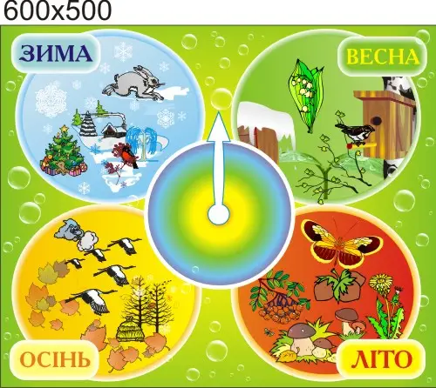
Новини дня
Пора року

Slide 8
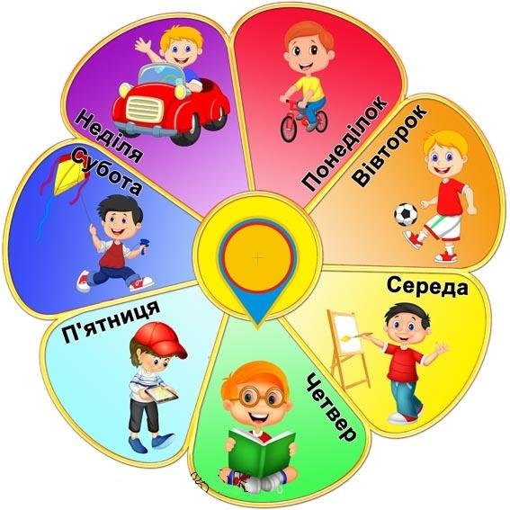
Новини дня
День тижня

Slide 9
Новини дня
Число,
місяць

Slide 10
Новини дня
Стан неба:
Ясно
Хмарно
Похмуро

Slide 12
